Slide 1


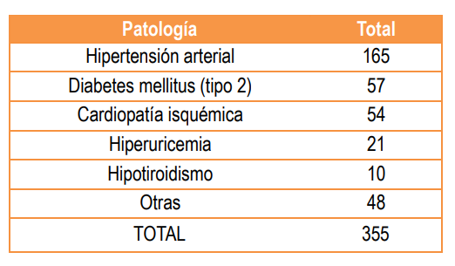
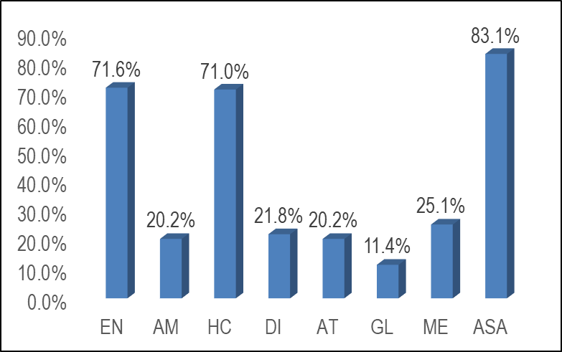
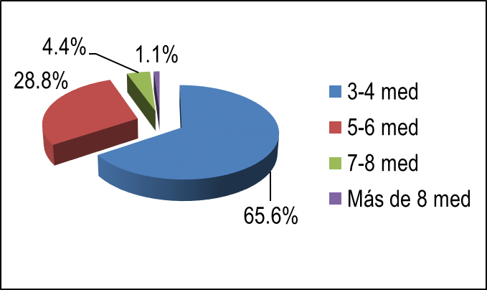
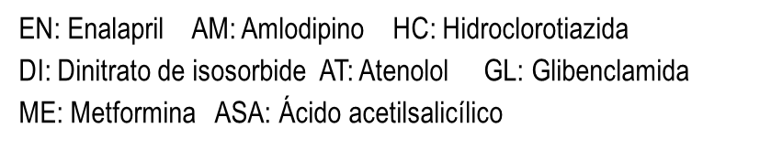
VIII Encuentro de Ciencias Farmacéuticas y Alimentarias
Farmacia social
CARACTERIZACIÓN DE LA POLIFARMACIA EN ADULTOS MAYORES DE UN
ÁREA DE SALUD DEL MUNICIPIO MATANZAS EN 2022.
ECFA 2026
Autores: MSc Amelie González Atá¹, MSc Yuliet Rodríguez Herrera²
¹ Instituto de Farmacia y Alimentos, Universidad de la Habana, La Habana, Cuba
² Farmacia Internacional Plaza América, Servicios Médicos Matanzas, Matanzas, Cuba
INTRODUCCIÓN
La polifarmacia o polimedicación es común en los adultos mayores, debido a la presencia de múltiples enfermedades crónicas que requieren de tratamientos farmacológicos y de una prescripción responsable.
OBJETIVO
Caracterizar la polifarmacia en pacientes adultos mayores del Área de Salud Policlínico Reynol García de Versalles, en Matanzas, durante 2022.
3. RESULTADOS
2. METODOLOGIA
Se revisaron los certificados médicos de 183 adultos mayores con tres o más medicamentos prescritos durante 2022 en cinco consultorios médicos, en la Farmacia Piloto del Área de Salud Policlínico “Reynol García”, del Consejo Popular Versalles en el municipio Matanzas.
4. CONCLUSIONES
Las patologías con mayor presencia: hipertensión arterial, diabetes mellitus tipo 2 y cardiopatía isquémica; los grupos farmacológicos antiagregantes plaquetarios, antihipertensivos e hipoglucemiantes y los medicamentos controlados más prescritos Ácido acetilsalicílico, Enalapril e Hidroclorotiazida.
Predominó la polifarmacia leve.
Se detectaron varias combinaciones de medicamentos que originan interacciones medicamentosas potenciales.
5. REFERENCIAS BIBLIOGRÁFICAS
Pazan F, Wheling M. Polipharmacy in older adults: a narrative review of definitions, epidemiology and consequences. European Geriatric Medicine. 2024 [consultado 26 abril de 2025]; 12:443-52.
https://pubmed.ncbi.nlm.nih.gov/33694123/
Notes:
Cada tabla y figura debe tener un título: Tamaño de letra de 30 a 34.

